Slide 1

Project: Hunter
Fernando Correa – 01191089
Gustavo Gonçalves – 01191117
Henrique Souza – 01191043
Henrique Matos – 01191125
Lucas Pires França – 01191097
Oscar Althausen – 01191082

Slide 2
Introdução
Contexto
Missão
Objetivos
Diferencial
UNIVERSO DOS GAMES
CRESCIMENTO EXPONENCIAL
ALTA RECEITA
DIFICULDADES

Slide 3
Introdução
Contexto
Missão
Objetivos
Diferencial
INOVAR
CONECTAR JOGADORES
AGENDAR PARTIDAS
MATCHMAKING JUSTO

Slide 4




Introdução
Contexto
Missão
Objetivos
Diferencial
Melhorar a experiência do jogador
Facilitar a criação de times
Rapidez na procura de jogadores
Agregar valor e cooperar para o crescimento deste mercado

Slide 5





Introdução
Contexto
Missão
Objetivos
Diferencial
Grande comunidade
Diversos jogos
Foco total no usuário
Multiplataforma
UX

Slide 6
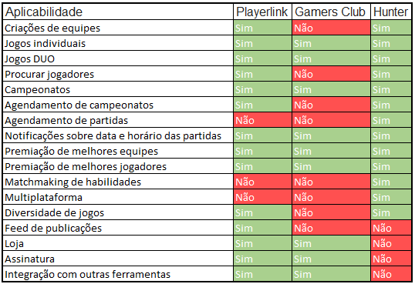
Matriz de Concorrência

Slide 7









Ferramentas
Proto-persona
StoryBoard
Requisitos
BPMN
Planilha de Software
Desenho de Solução

Slide 8
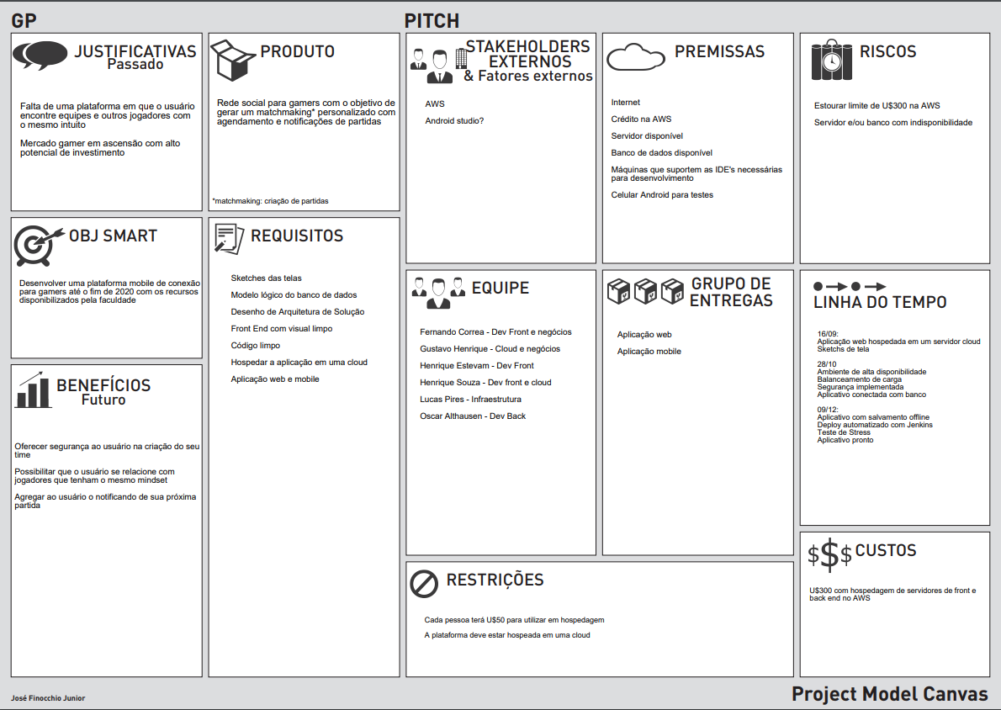
PM Canvas
Proto-persona
StoryBoard
Requisitos
BPMN
Planilha de Software
Desenho de Solução
Jogadores de jogos online

Slide 9
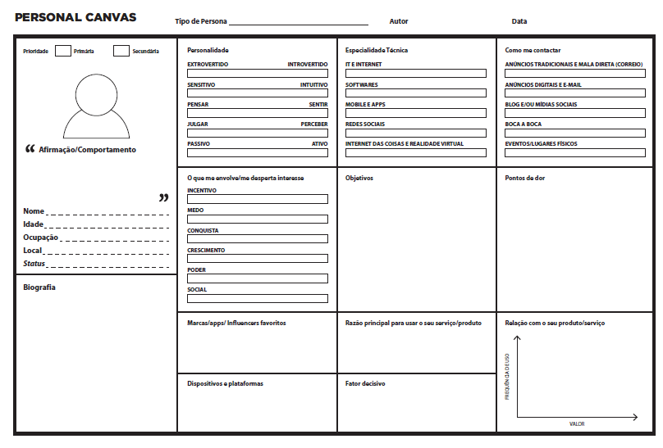
Mapa de Persona
Proto-persona
Usuário Final
Grupo 4
StoryBoard
Requisitos
BPMN
Planilha de Software
Desenho de Solução
-Ser um jogador melhor
-Interagir com outros jogadores
-Melhorar a experiência de jogo
-Falta de jogadores que levam o jogo a sério
-Dificuldade em encontrar pessoas do seu ciclo (e-sports)
-Desorganização com as partidas agendadas
Vinicius Oliveira
16
Estudante
São Paulo
Solteiro
Vinicius Oliveira é um jovem adolescente apaixonado por games. Se tornou expert em jogos virtuais aos 16 anos, o que o fez levar esse hobby a se tornar uma possível profissão.
Joga 6 horas por dia em plataformas digitais. Ocupa seu horário livre acompanhando atualizações do universo gamer e praticando esportes.
Amigos indicam um possível dom em relação às habilidades sobre os jogos virtuais
-Yoda
-Qualy
-Instagram
-Razer
-Logitech
-Twitch
Maior efetividade em suas partidas
-Computador windows
Maior efetividade em suas partidas

Slide 10
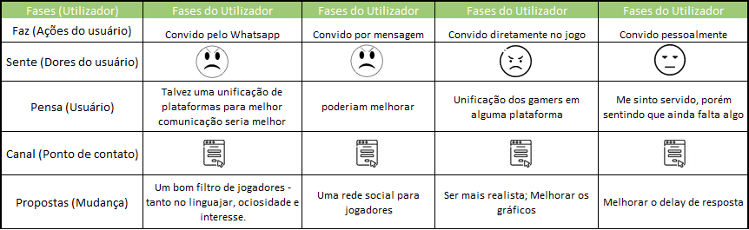
Jornada do Usuário

Slide 11






Jornada do Usuário
Requisitos
StoryBoard
Acessa nossa plataforma
Descobre mais sobre a plataforma
Divulga nossa plataforma
Procura plataforma de jogos em equipes
Primeira utilização (entrando em equipes, agendando partidas)
Inicia suas próprias equipes

Slide 12
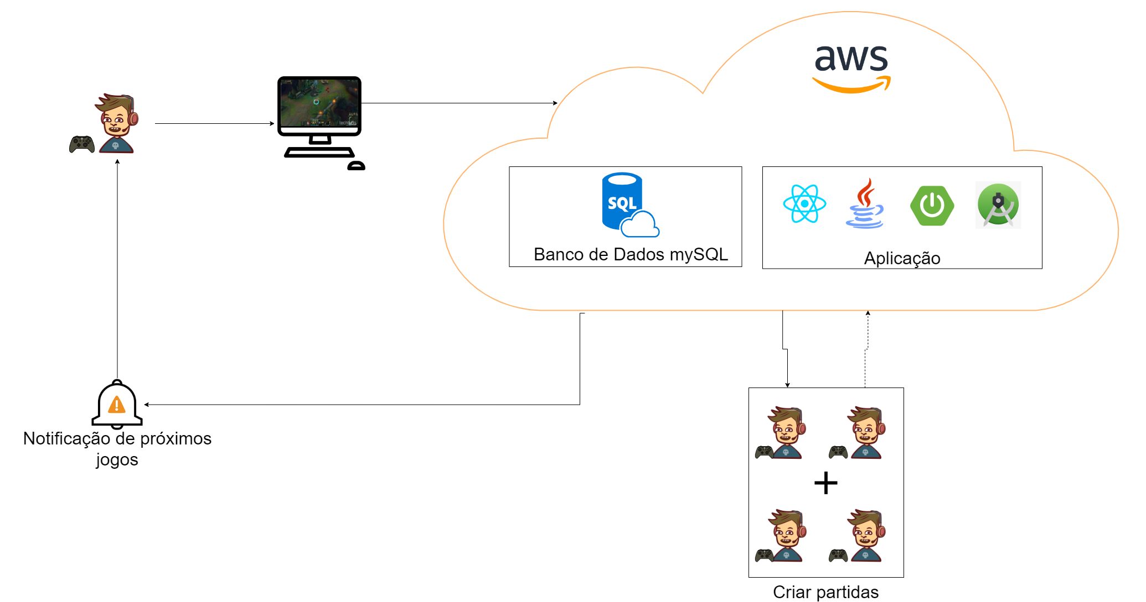
Desenho de Solução
Proto-persona
StoryBoard
Requisitos
BPMN
Planilha de Software
Desenho de Solução

Slide 13
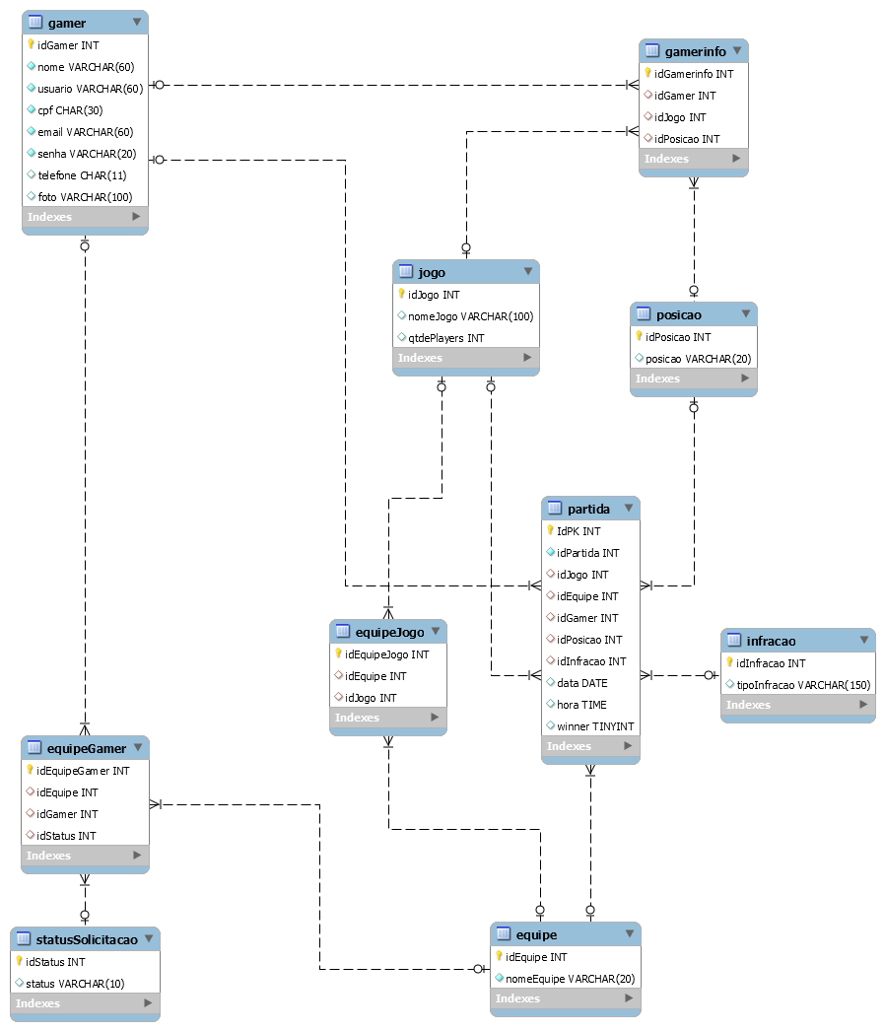
Modelagem de Dados

Slide 14
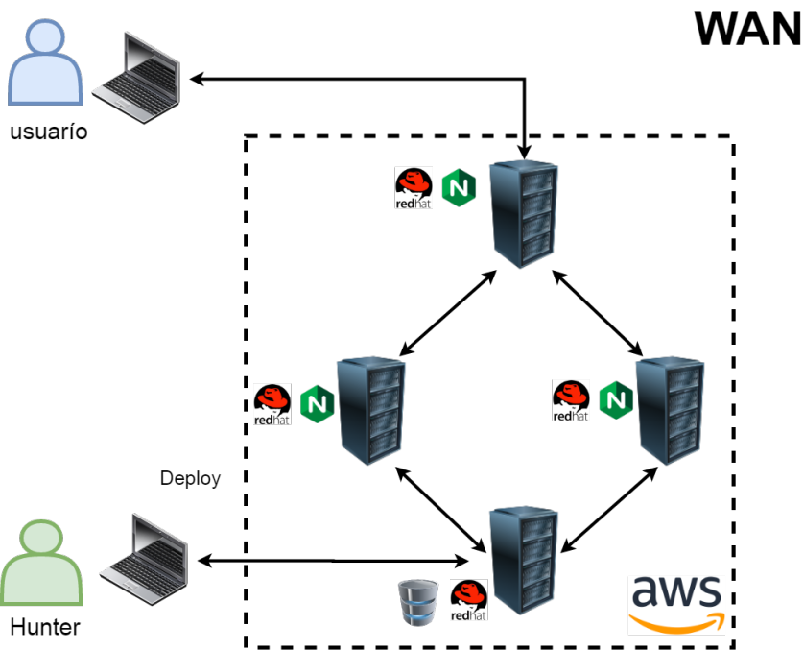
Load Balance
Proto-persona
StoryBoard
Requisitos
BPMN
Planilha de Software
Desenho de Solução
Web-server1
Load balance
Web-server2
File-server

Slide 15



Certificado SSL
Proto-persona
StoryBoard
Requisitos
BPMN
Planilha de Software
Desenho de Solução

